Slide 1

Space Jam von fabian esser julien kerekes Yamen Masmoudi
Notes:
Falls die Frage aufkommt: Quelle für das Hintergrundbild https://unsplash.com/de/fotos/0o_GEzyargo

Slide 2

Was ist Space Jam?
Space Themed 2D space invader spiel
High-tech roboter jam-bot erkundet weltall
Sammeln von space fruits ➔ space jam
Space jams ➔ power-ups u. upgrades
Zunehmend gefährlichere PLANETEN

Slide 3
Erste Version
Grundfunktionen
Testlevel mit zufälligen spawns
Testen der Grundfunktionen
Bewegungen
Gegner Erschaffen
Punkte
Gegner “zerstören”
Eigenschaften der “jams”

Slide 4
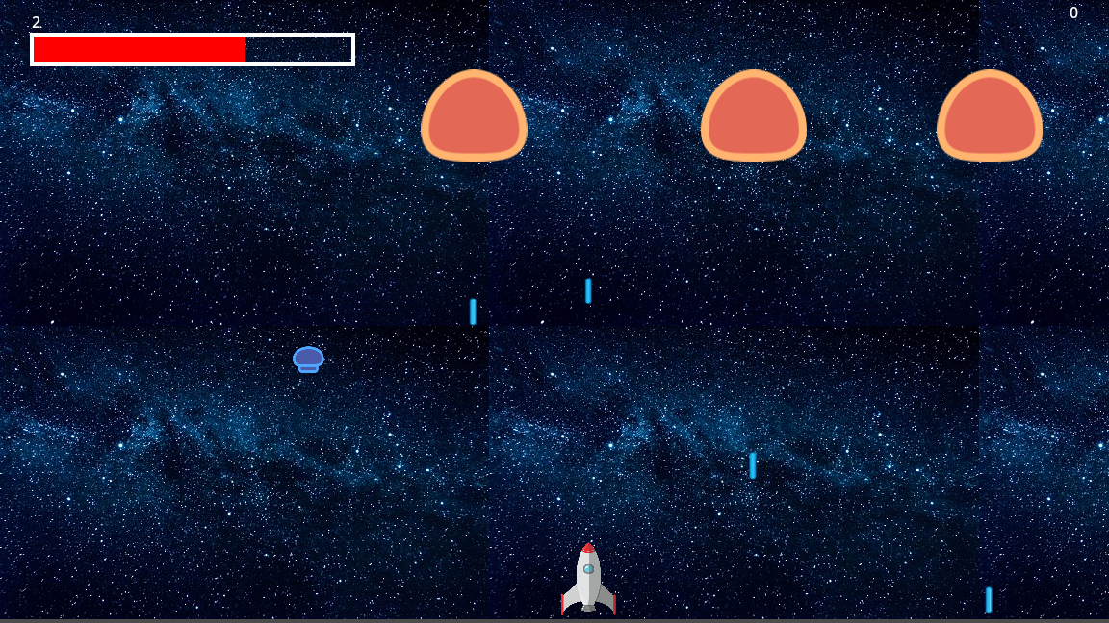
Beispielscreenshot aus testversion

Slide 5
Zielversion: STORY MODE
Zunächst EINFACHE LEVEL zum lernen
Zunehmend mehr feindliche aliens, mehr fruits
ALIENS WERDEN STÄRKER UND komplexer
Meilenstein-level mit endgegnern
ZIELE: feindliche aliens zerstören; alle space jams des universums kreiren

Slide 6
Mögliche Erweiterung: Endless space
Unendliches, Zufällig generiertes level
Steigende geschwindigkeit und schwierigkeit
minibosse u. herausforderungen
Überlebte zeit + zerstörte gegner ➔ highscore LEADERBOARD
Teilen der Level-id ZUR HERAUSFORDERUNG von anderen

Slide 7



Technologien
Programmiert in godot engine
Versionsverwaltung über github
Teamkommunikation über discord

Slide 8
Nun folgt eine kurze demonstration

Slide 9
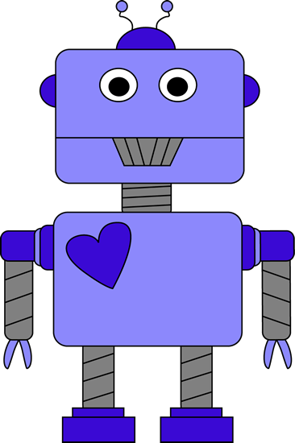
DAS WAR: SPACE JAM dankE für IHRE AUFMERKSAMKEIT! Noch fragen?
Notes:
Falls die Frage aufkommt: Quelle für das Hintergrundbild https://unsplash.com/de/fotos/0o_GEzyargo

